Slide 1
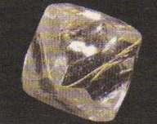
金刚石的晶体结构示意图
109º28´
共价键

Slide 2
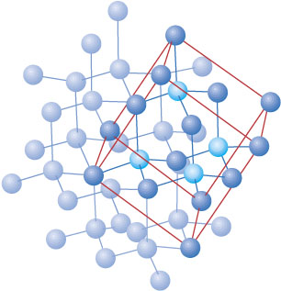
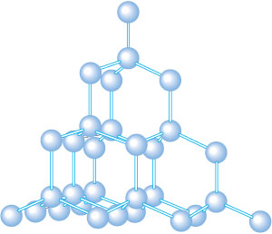
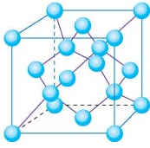
晶体结构
晶胞示意图

Slide 3
视角一：
8个顶点各有1个碳原子8×1/8=1；
上下左右前后各有1个碳原子6×1/2=3；
体心有4个碳原子。故一个晶胞含8个原子
上
将立方体切割成8个全等的小立方体并进行编号，下层（顺时针）1、2、3、4；上层（顺时针）5、6、7、8。在2、4、5、7四个小立方体的体心各有1个碳原子。
视角二
小立方体4体心的碳原子与紧邻的三个面心（左、前、下）及顶点构成一个正四面体，小立方体4的碳原子位于这四个碳原子围成的四面体的几何中心。体心的原子也在体对角线的1/4处。

Slide 4
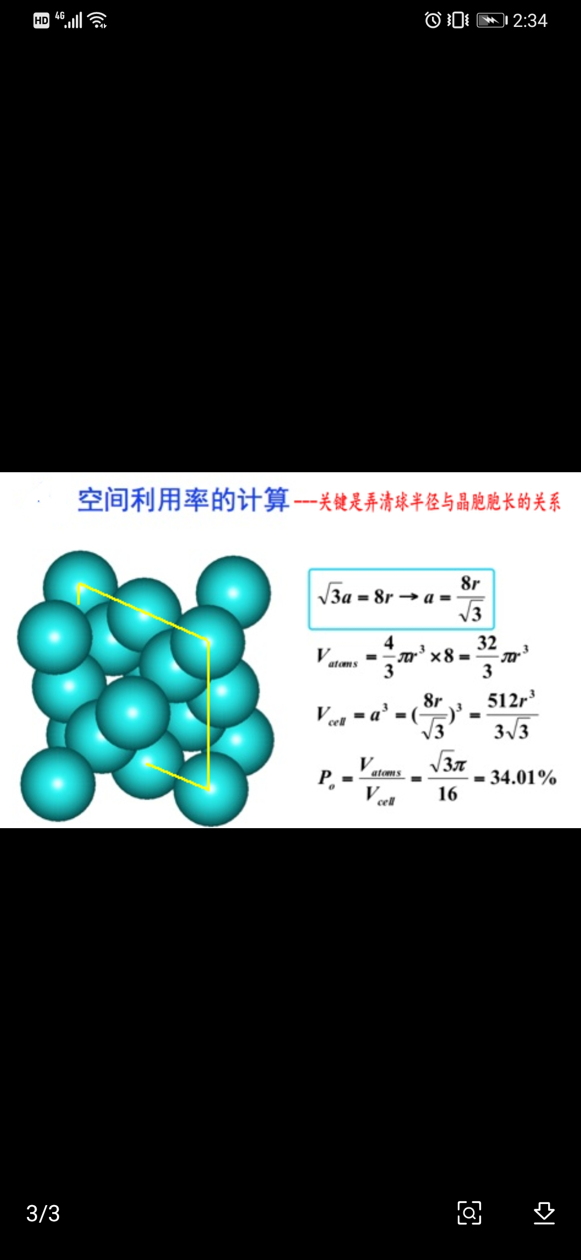
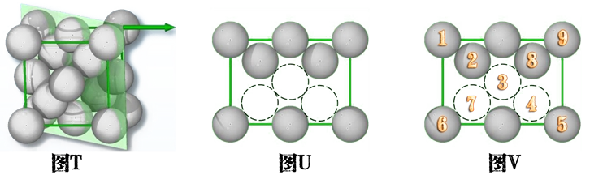
视角三：
面对角线
a
体对角线
a
棱长a
观察图 V 中的体对角线上（球①②③④⑤或球⑥⑦③⑧⑨）的球球相切， 故存在。

Slide 5
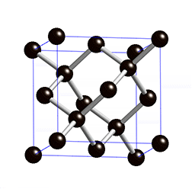
视角四：

Slide 6

金刚石中，一个碳原子属于12个六元环共有
我们考查四面体中心的那个碳原子：
它与相邻的4个碳原子形成a、b、c、d 4条共价键，每两条键都会是六元环的两条边，
这样可以形成ab、ac、ad、
bc、bd、cd的6种组合。
a
b
d
我们看cd这个组合：
c
形成了一个六元环，
形成了第二个六元环，
这样，每一种组合可以形成两个六元环，6种组合就一共可以形成12个六元环。

Slide 7
（1）金刚石的结构特征：在金刚石晶体里
①每个碳原子都采取SP³杂化，被相邻的4个碳原子包围，以共价键跟4个碳原子结合，形成正四面体，被包围的碳原子处于正四面体的中心，配位数为4。
②这些正四面体向空间发展，构成一个坚实的，彼此联结的空间网状晶体。
③所有的C—C键长相等，键角相等（109°28’）；
④最小的碳环由6个碳组成，且不在同一平面内；经过每个碳原子的六元环有12个。
⑤每个C参与了4条C—C键的形成，而在每条键中的贡献只有一半，故C原子与C—C键数之比为：1 ：（4 x ½）= 1：2

